Slide 1
Data Warehouse Concepts and Components
Nhóm 24

Slide 2
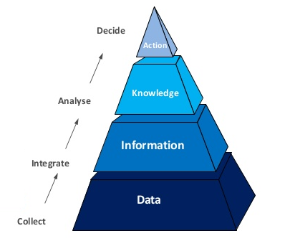
Business Intelligence
Các kỹ năng, quy trinh, công nghệ, ứng dụng hỗ trợ ra quyết định.
Chuyển đổi dữ liệu thô thanh thông tin có nghĩa.
Chuyển đổi dữ liệu doanh nghiệp thành hanh động.

Slide 3
Các khái niệm về Data Warehouse
Tạo điều kiện thuận lợi cho một phiên bản thật duy nhất.
Chứa dữ liệu lịch sử hoặc dữ liệu giao hoán từ một hoặc nhiều nguồn .

Slide 4
Một số đặc điểm của Data Warehouse
Hướng chủ thể (Subject-Oriented)
Tích hợp (Intergrated)
Biến thể thời gian (Time-Variant)
Không bay hơi (Non-volatile)

Slide 5
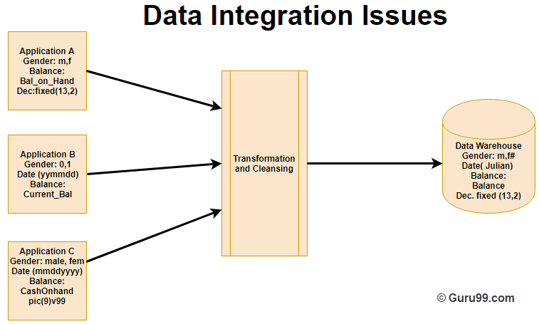
Một số đặc điểm của Data Warehouse
Hướng chủ thể (Subject-Oriented)
Tích hợp (Intergrated)
Biến thể thời gian (Time-Variant)
Không bay hơi (Non-volatile)

Slide 6
Sự khác biệt giữa ứng dụng và Data Warehouse
Operational Aplication
Data Warehouse
Vấn đề trong việc duy trì tinh toàn vẹn của sản phẩm cuối cùng khi update dữ liệu.
Vấn đề này không xảy ra vì cập nhật dữ liệu không được thực hiện.
Dữ liệu được đặt ở dạng chuẩn hóa.
Dữ liệu không được lưu ở dạng chuẩn hóa.
Cần có kỹ thuật giải quyết vấn đề về transaction, khôi phục, rollback dữ liệu.
Các kỹ thuật khá đơn giản.

Slide 7
Kiến trúc Data Warehouse
Kiến trúc một tầng.
Kiến trúc hai tầng.
Kiến trúc Data Warehouse ba tầng.

Slide 8
Một số thanh phần của Data Warehouse
Data Warehouse Database
ETL Tools
Metadata
Công cụ truy vấn
Kiến trúc Data Warehouse Bus

Slide 9
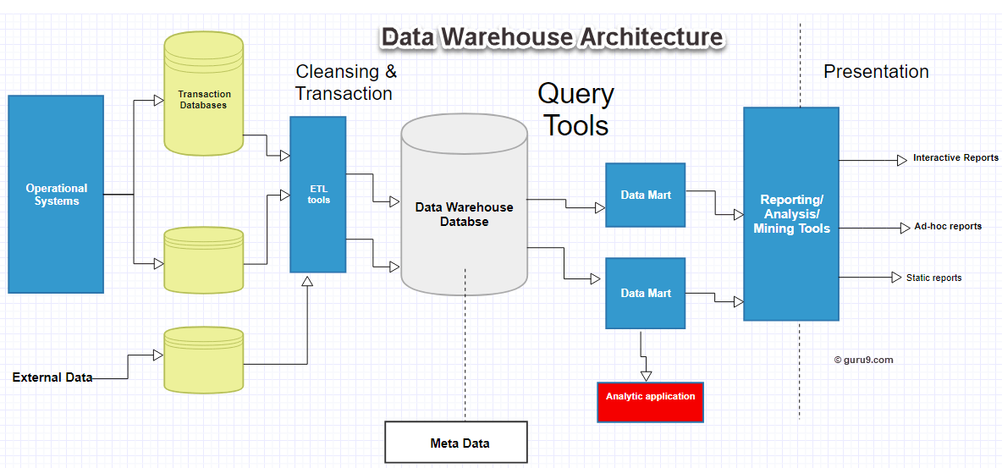
Một số thanh phần của Data Warehouse
Data Warehouse Database
ETL Tools
Metadata
Công cụ truy vấn
Kiến trúc Data Warehouse Bus

Slide 10
Một số tool cho Data Warehouse
CData Sync
BiG EVAL
XPlenty
Oracle
Informatica
Google BigQuery

